Slide 1
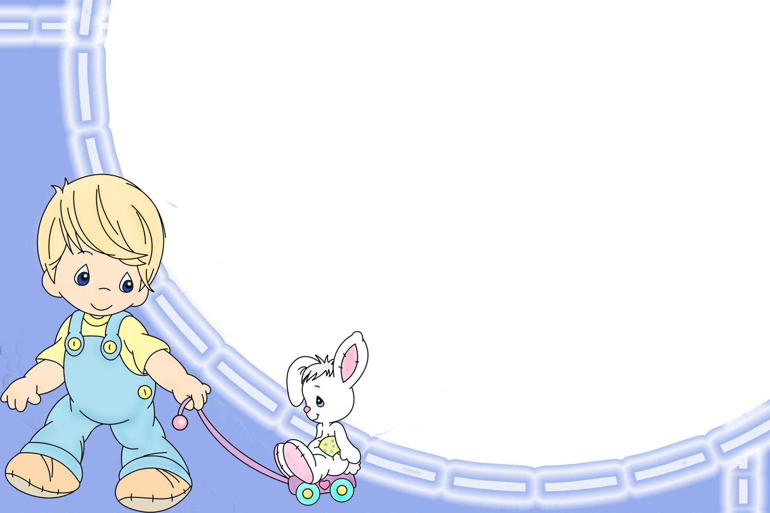

Фотовыставка «Я и моя любимая игрушка»
Муниципальное казенное дошкольное образовательное учреждение «Детский сад №3 п.Теплое»
Выполнил: воспитатели 2 младшей группы
Кузнецова А.А.
Фетисова Ж.Ю.

Slide 2

Что малыши любят делать больше всего?
Ну конечно же, играть с любимыми игрушками - мишками, зайцами, юлой, мячиком.
Уважаемые родители, бабушки и дедушки!
Приглашаем вас на фотовыставку «Я и моя любимая игрушка».

Slide 3
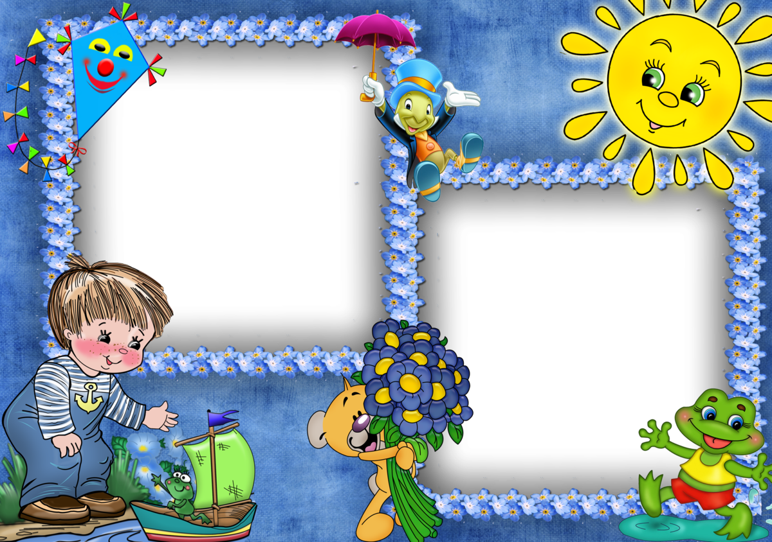
«Мои игрушки»
Хороши у нас игрушки:
Куклы, мишки и хлопушки,
С ними весело играть
Но не надо забывать:
Игрушки –не люди,
Но все понимают
И очень не любят,
Когда их ломают.
Пусть игрушки дружат с нами,
Обижать мы их не станем,
Поиграем и потом
Всё на место уберем.

Slide 4

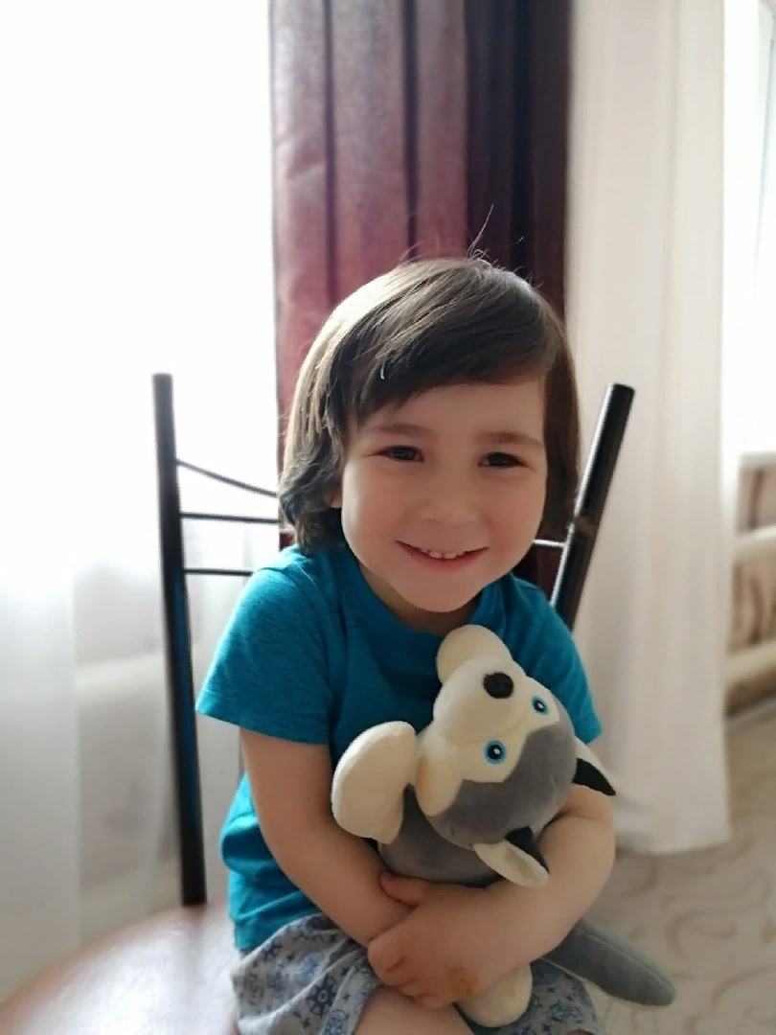
У собачки плюшевой
Чёрный носик сплющенный
И глаза овальные
У неё печальные.
Пёс игрушечный, но лает,
Даже хвостиком виляет.
Положу его в кровать,
С ним спокойно буду спать.

Slide 5
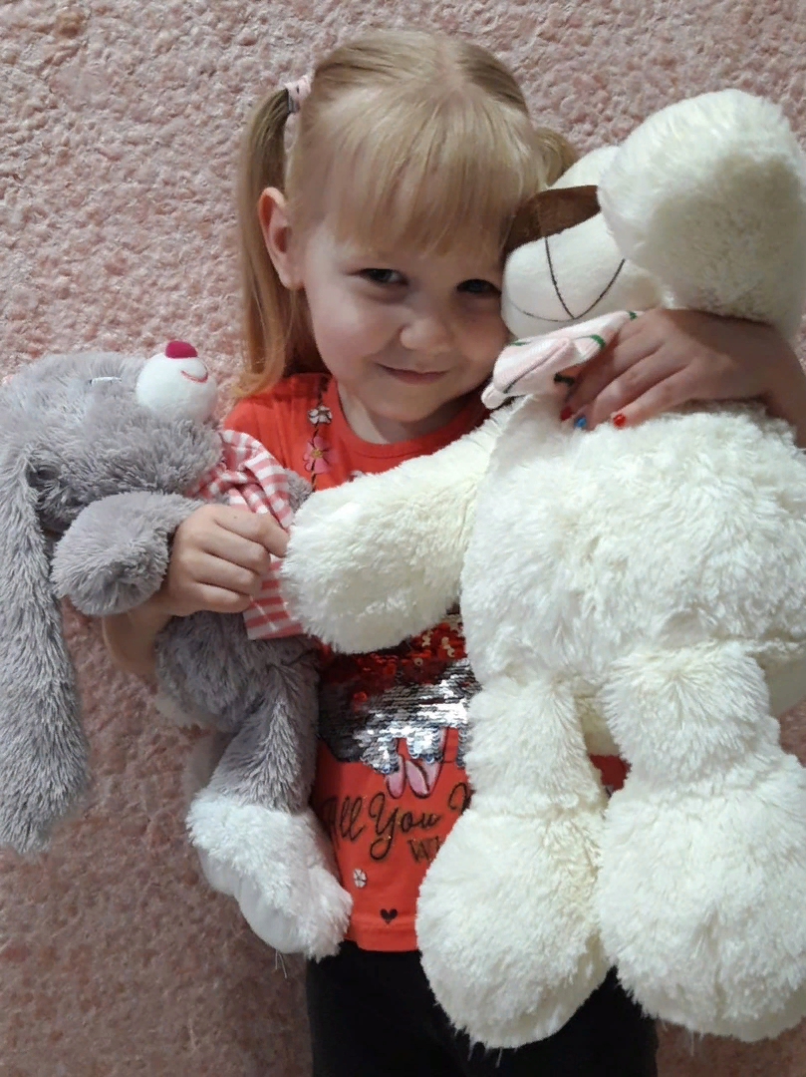
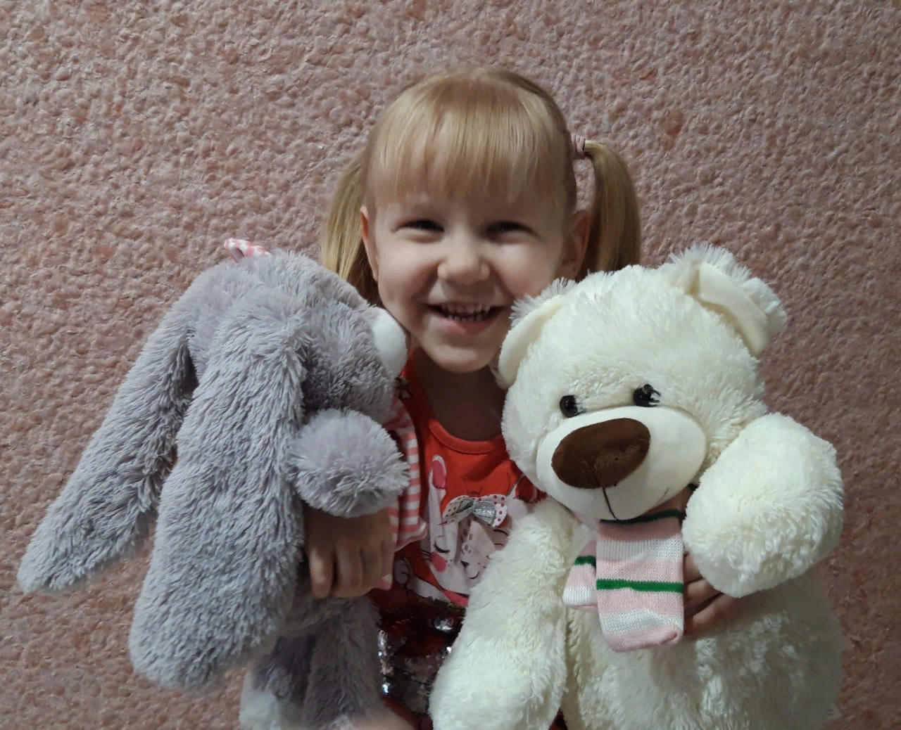

Slide 6

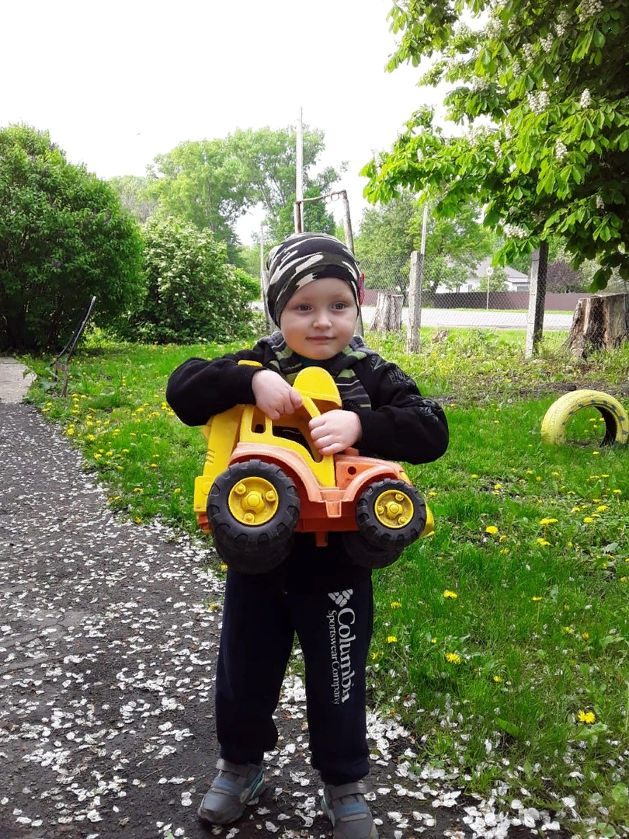
Если новую игрушку:
Куклу, трактор или хрюшку-
Ту, что вы давно просили
Наконец-то получили,
То согласна, с нею, братцы,
Даже на ночь не расстаться!
Долгожданную игрушку
Положите под подушку
И тогда во сне опять
Можно будет поиграть!

Slide 7
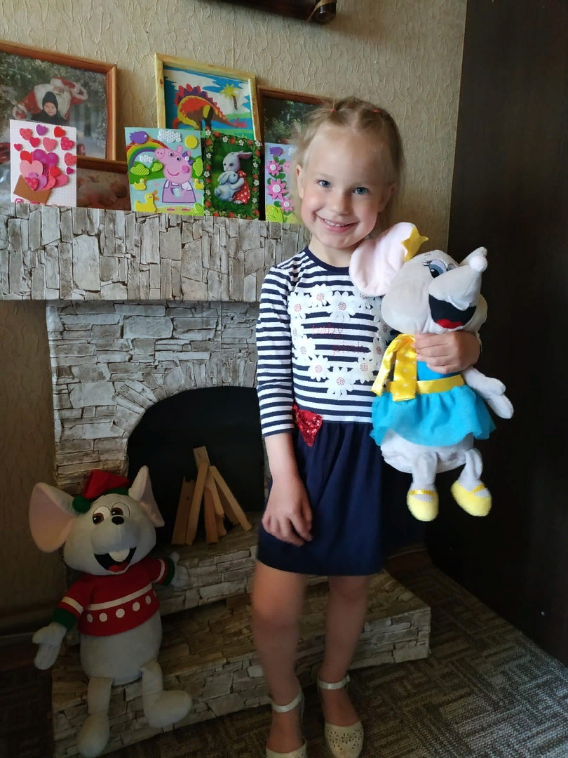

Slide 8
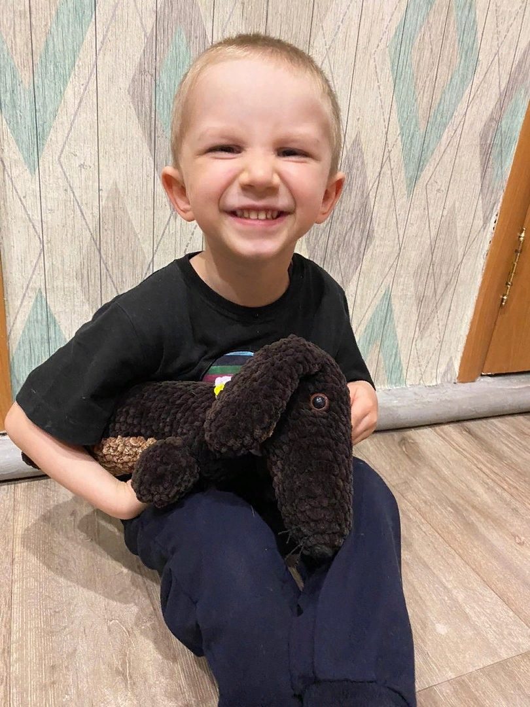
У меня игрушек много,
Даже всех не перечесть.
Есть и зайка - недотрога,
Крокодил зеленый есть.
Есть собачка, волк и мышка,
Попугай и тот живет,
На лиане спит мартышка,
Слоник плюшевый поет.
Все живут игрушки дружно,
Обижать не смеют их.
Мне друзей других не нужно,
Лучше нет зверей моих.

Slide 9
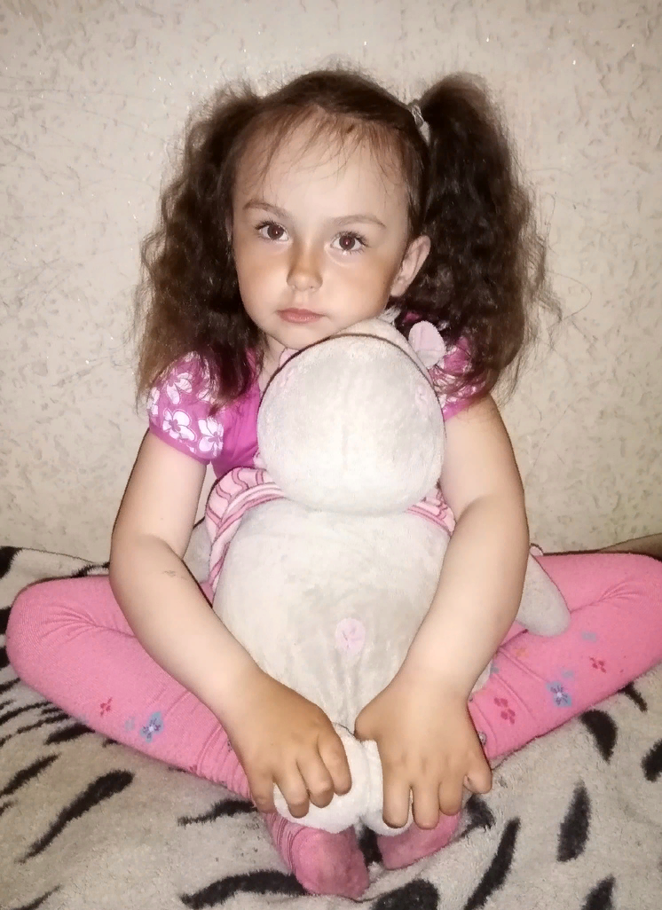
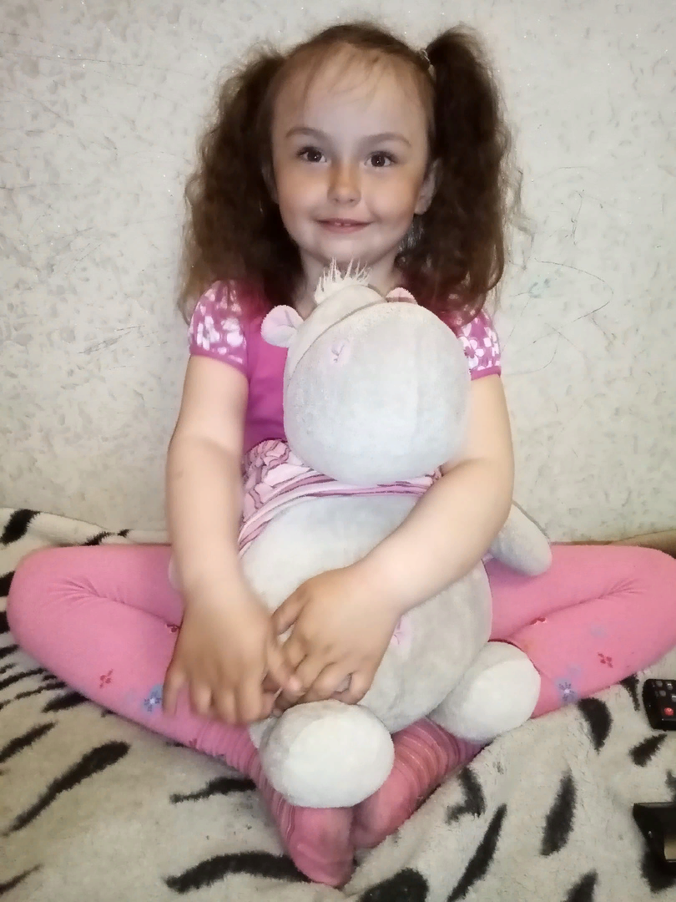

Slide 10
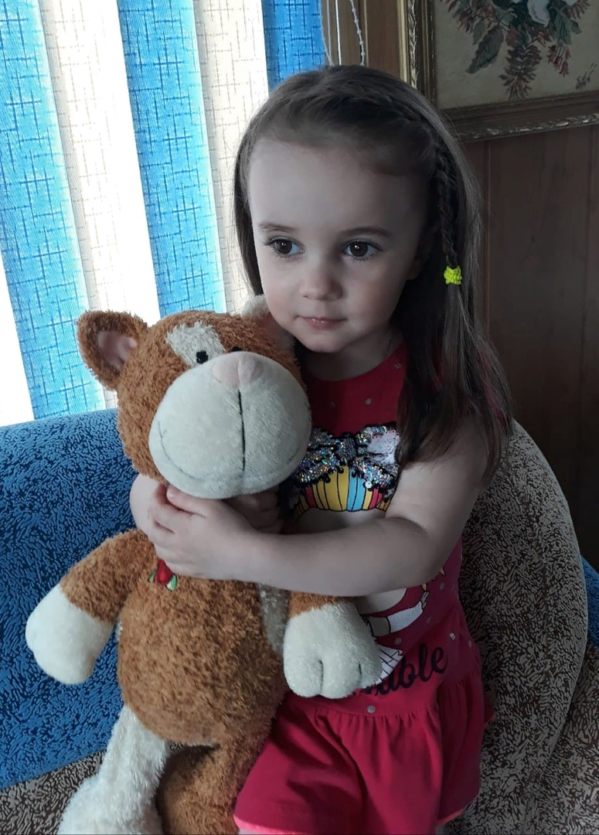
Жил пушистый кот под крышей.
Как его любили мыши!
Тех мышей не кушал кот,
А совсем наоборот.
Никогда их не гонял,
Лишь всегда спокойно спал.
И для них был, как подушка.
Дело в том, что кот – игрушка.

Slide 11
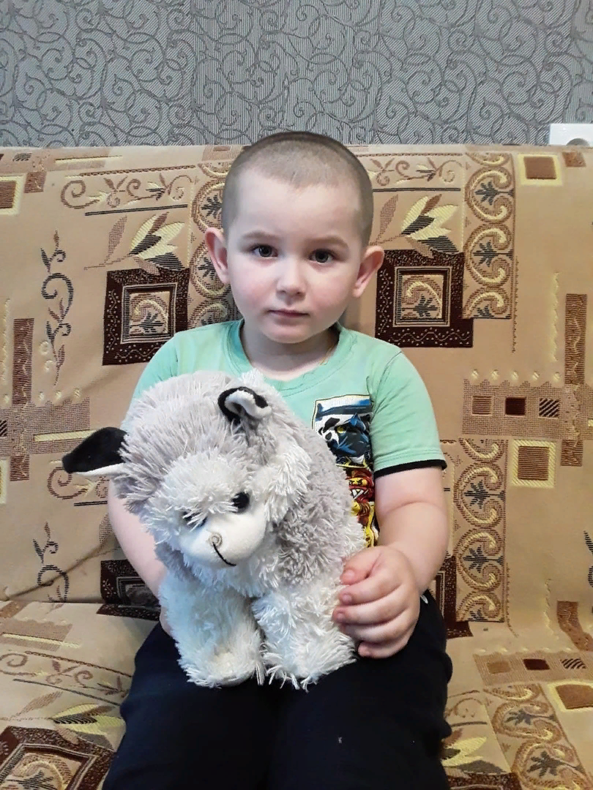

Slide 12
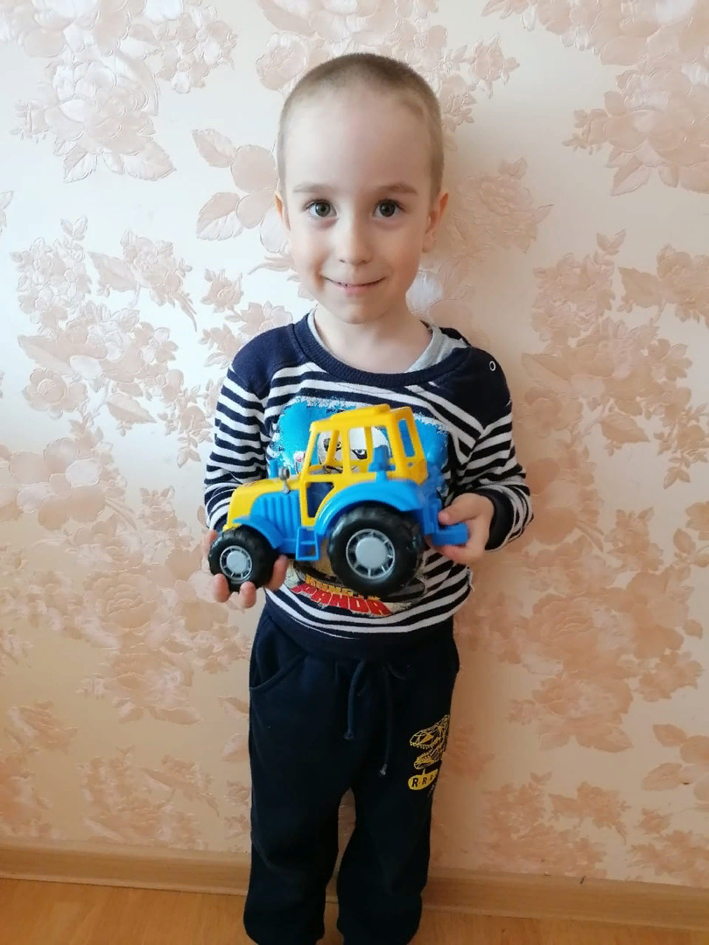
Вот пятая картинка -
И пятая машинка!
Трактор называется,
Крутится, катается:
Вперед-назад, вперед-назад,
Вот так, вот так, вот так, вот так.
Развернулся трактор вдруг
И объехал целый круг.
Сзади он прицеп везет,
С ним на горку заползет!
Трактор громко тарахтит,
Тррак-та-таррр! - он кричит.

Slide 13
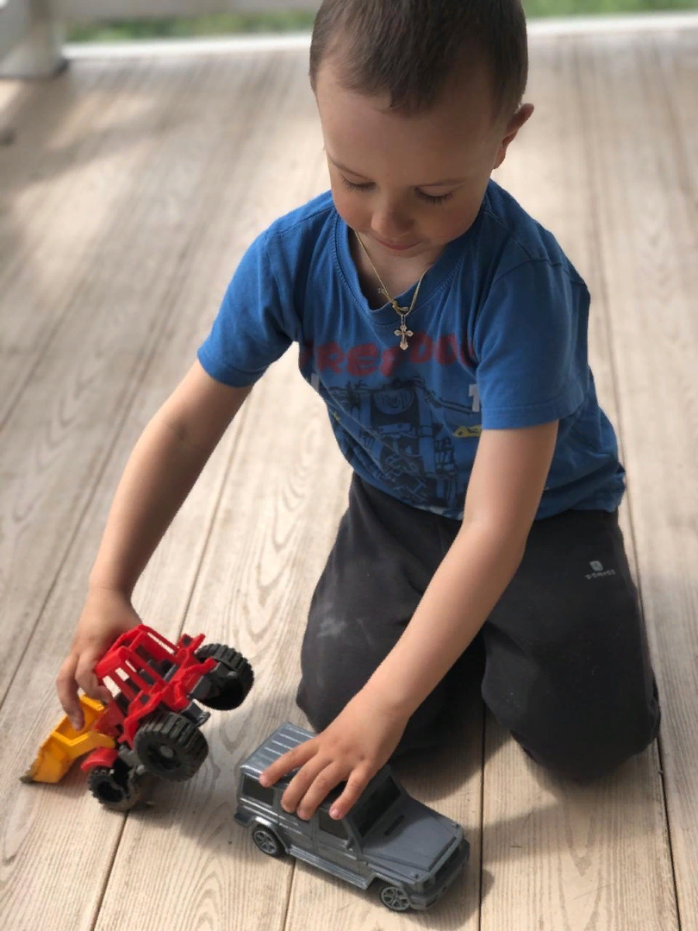

Slide 14
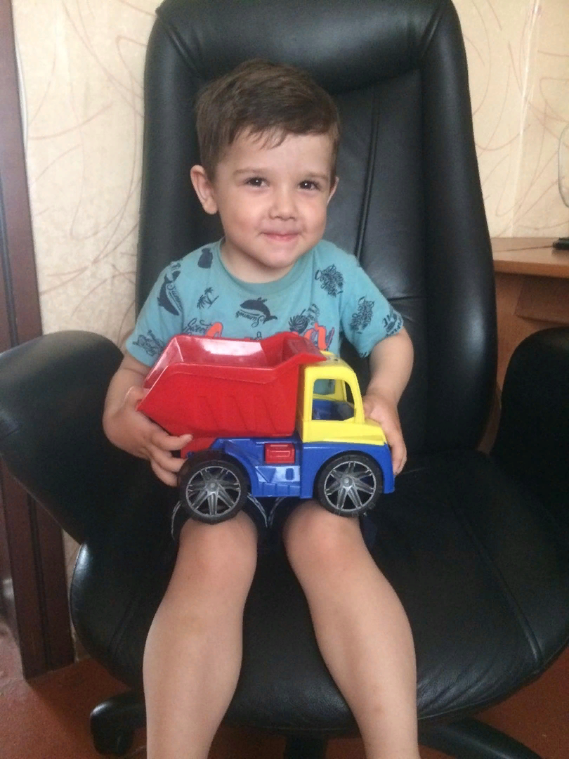
Я сегодня рулевой,
У меня машинок рой.
По паласу их катаю -
В гости маму зазываю.

Slide 15
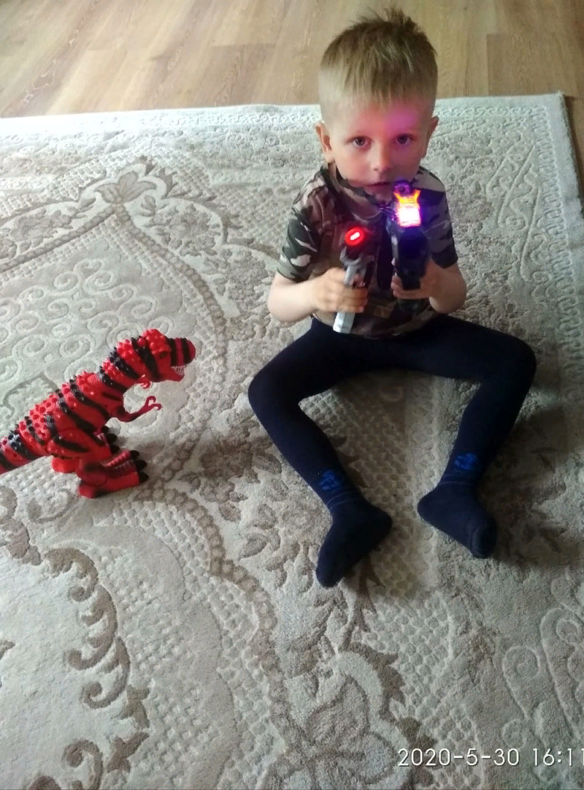

Slide 16
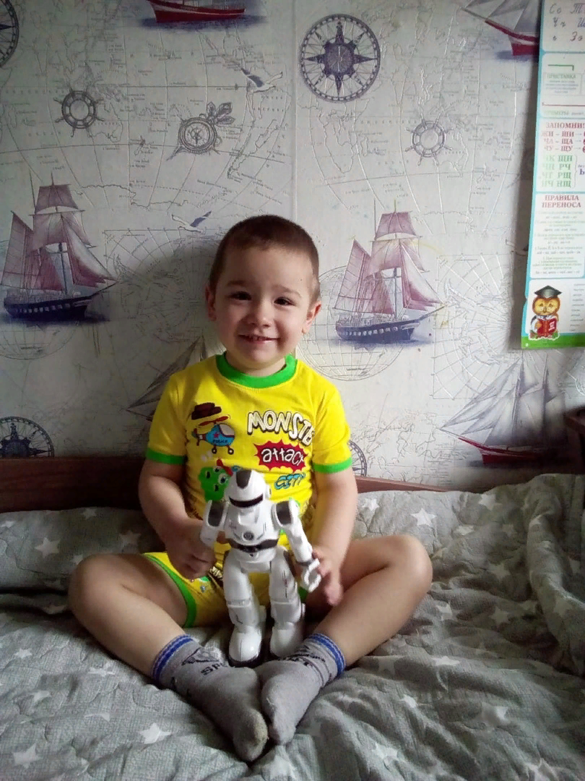
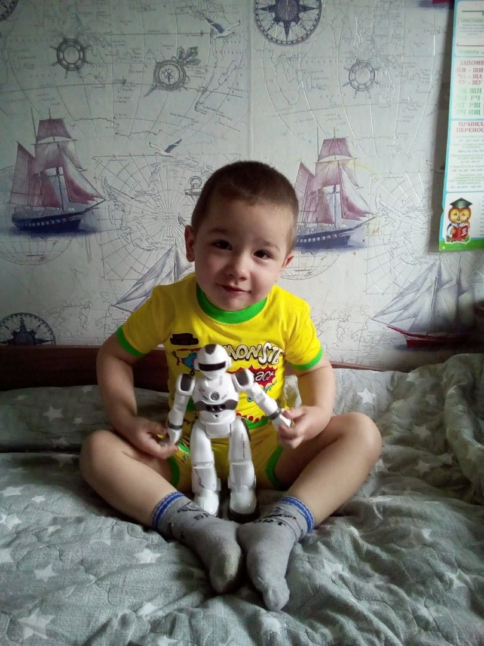

Slide 17
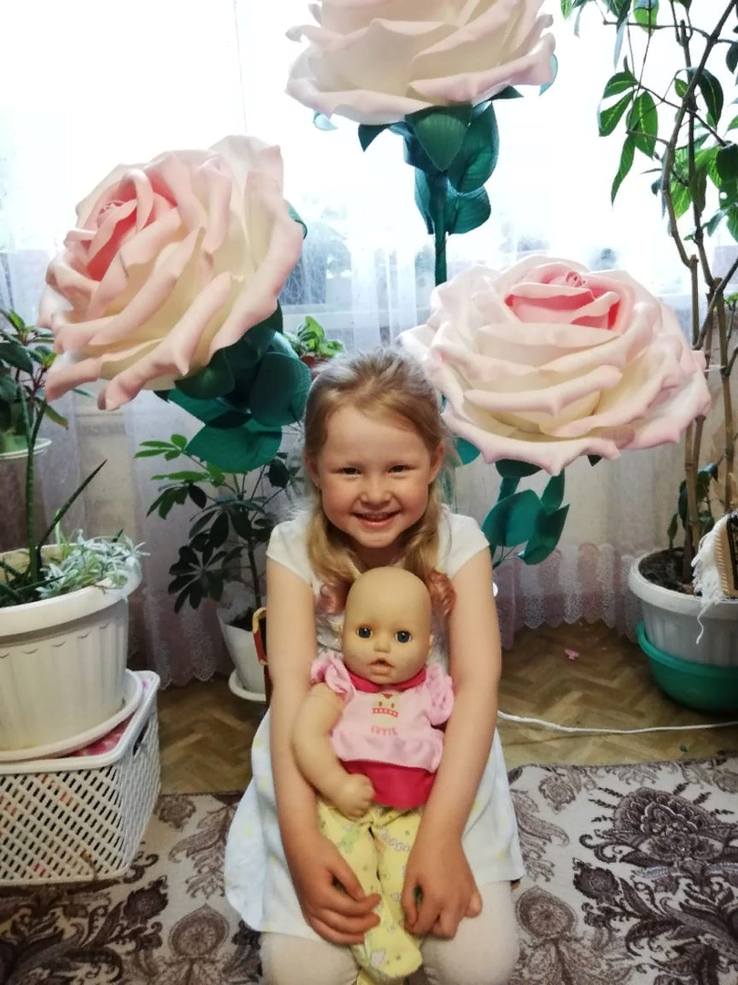
Для милого зайки и куколки Кати
Есть рядом со мною местечко в кровати
Они мне, как детки я их берегу
А если их нет, то заснуть не могу.
Без крошек родных не прожить мне и дня
Всё думаю, как там они без меня
Наверное плачут, ждут маму свою
Чтоб спела им песенку БАю-БаЮ!

Slide 18
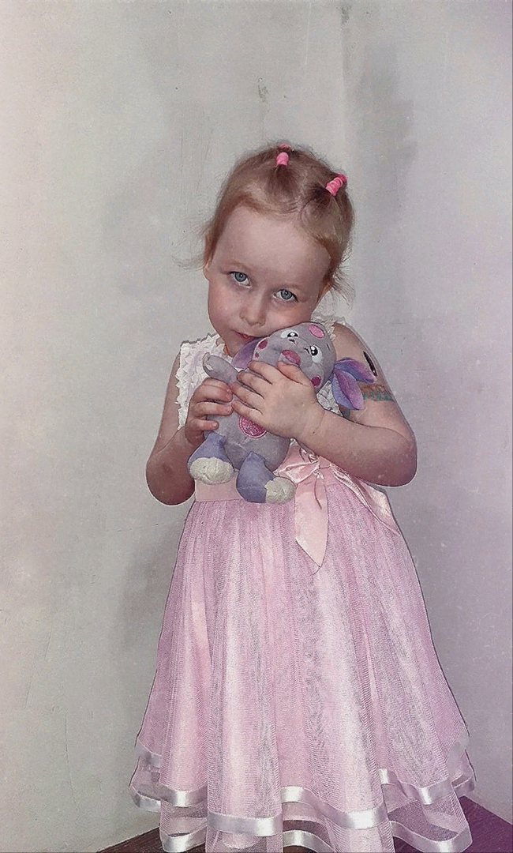
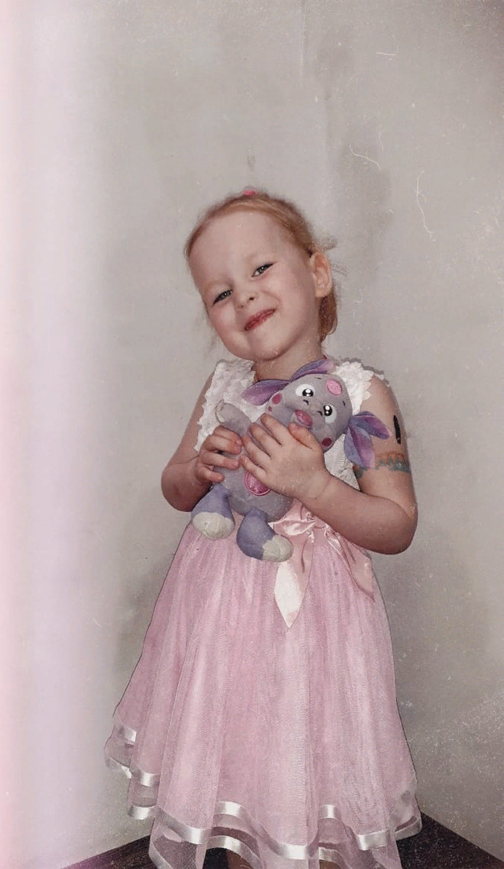

Slide 19
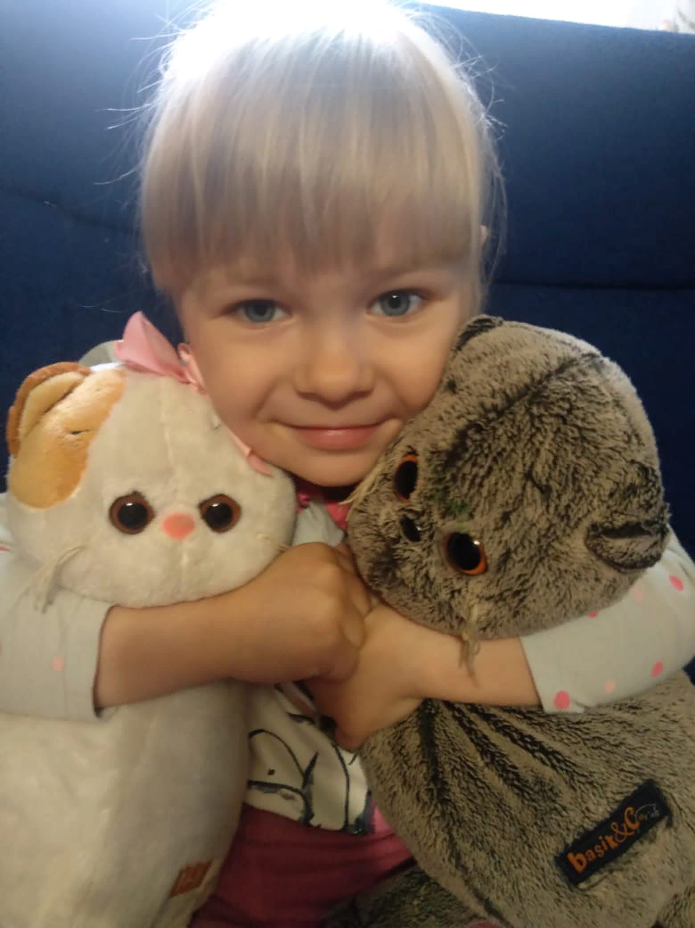
Жил пушистый кот под крышей.
Как его любили мыши!
Тех мышей не кушал кот,
А совсем наоборот.
Никогда их не гонял,
Лишь всегда спокойно спал.
И для них был, как подушка.
Дело в том, что кот – игрушка.

Slide 20
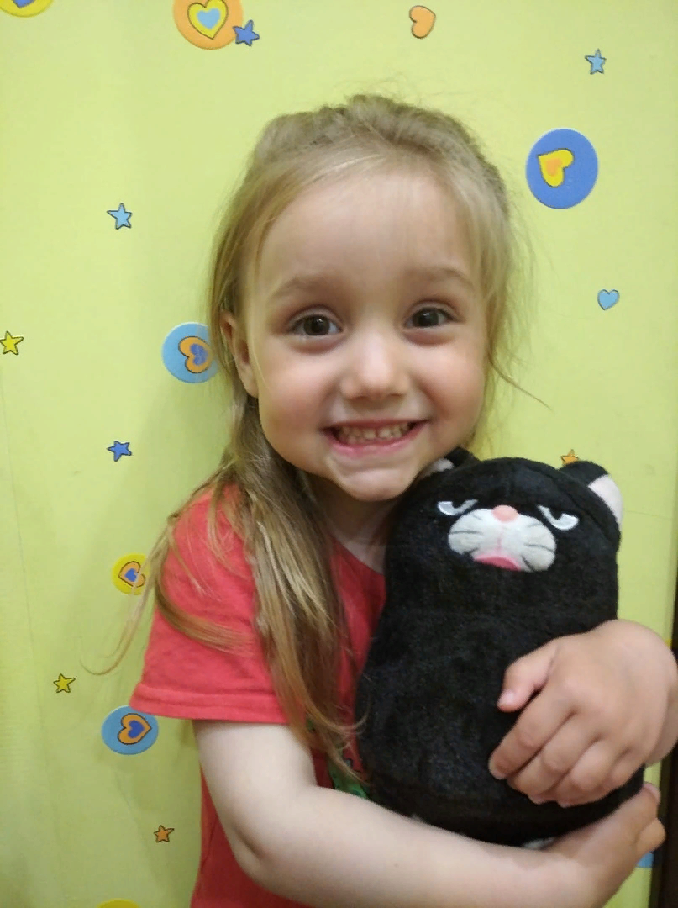

Slide 21
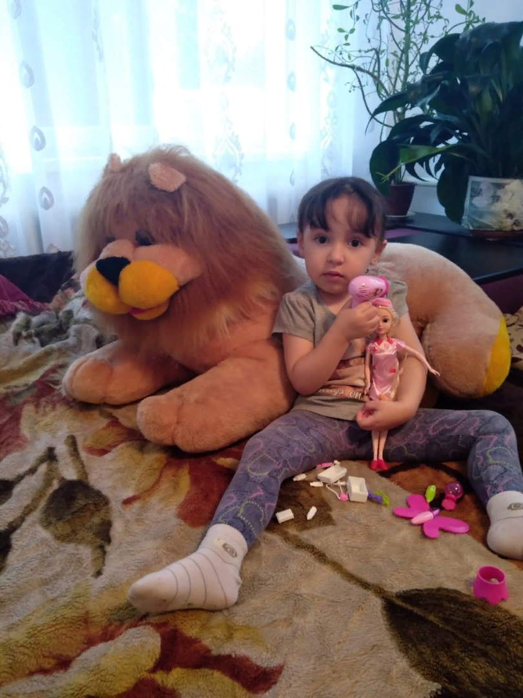
Так игрушки наигрались
И почти не поломались..!
Отнесу теперь обратно -
В уголочек аккуратно
Все поставлю до одной...
Куклу лишь возьму с собой.

Slide 22
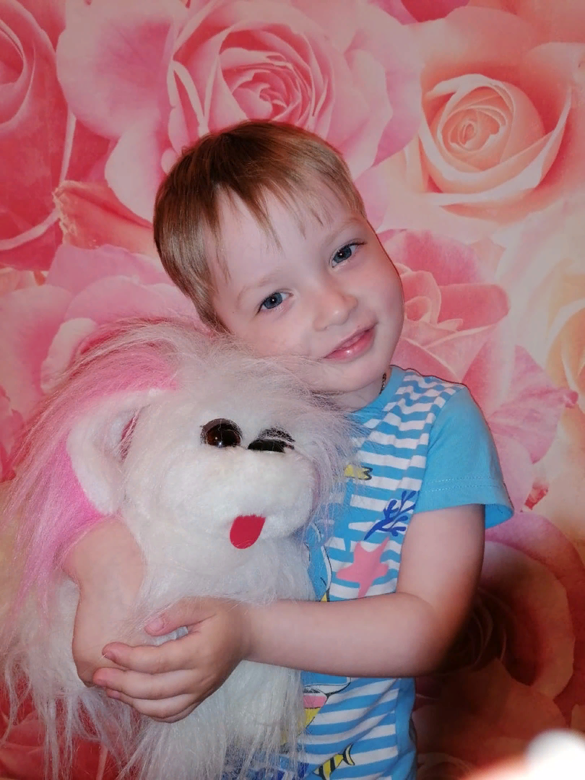
Мягкая игрушка,
Мягкая такая —
То она игрушка,
То она подушка,
Вместе с ней играю,
С ней сладко засыпаю.

Slide 23
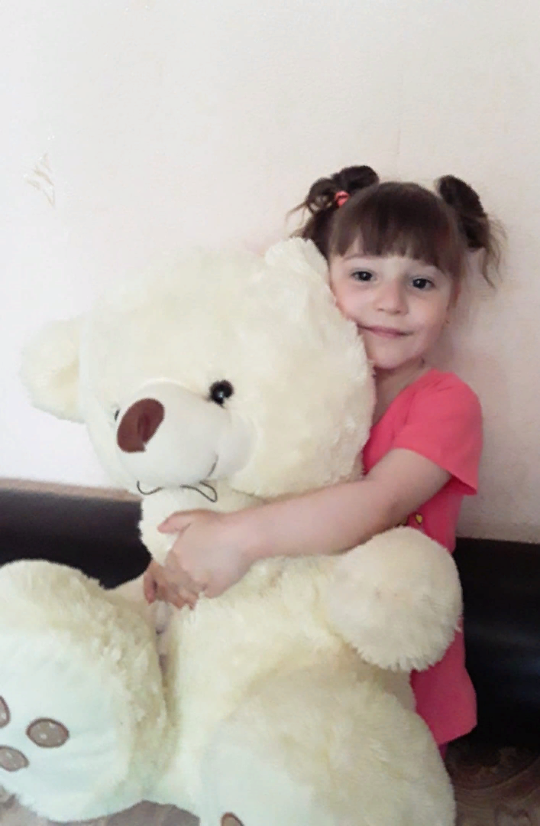
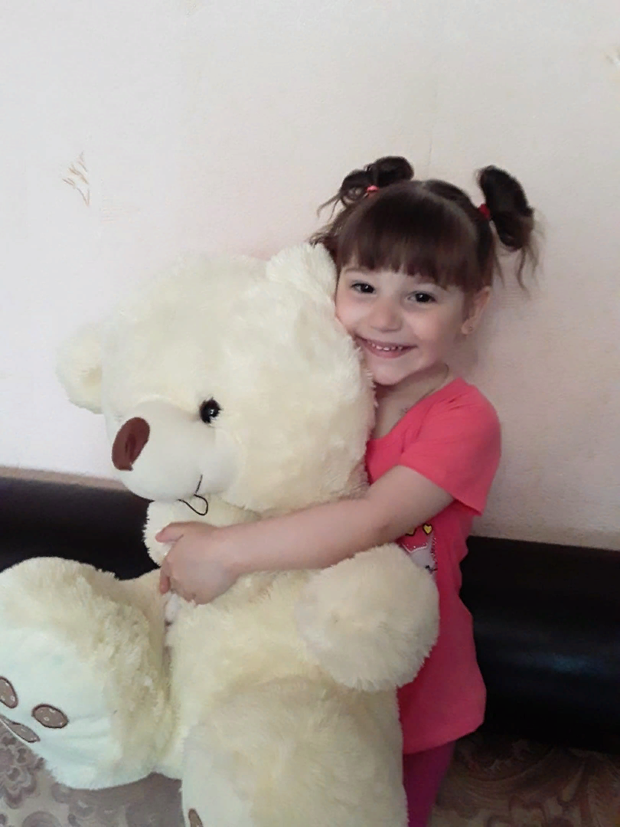

Slide 24
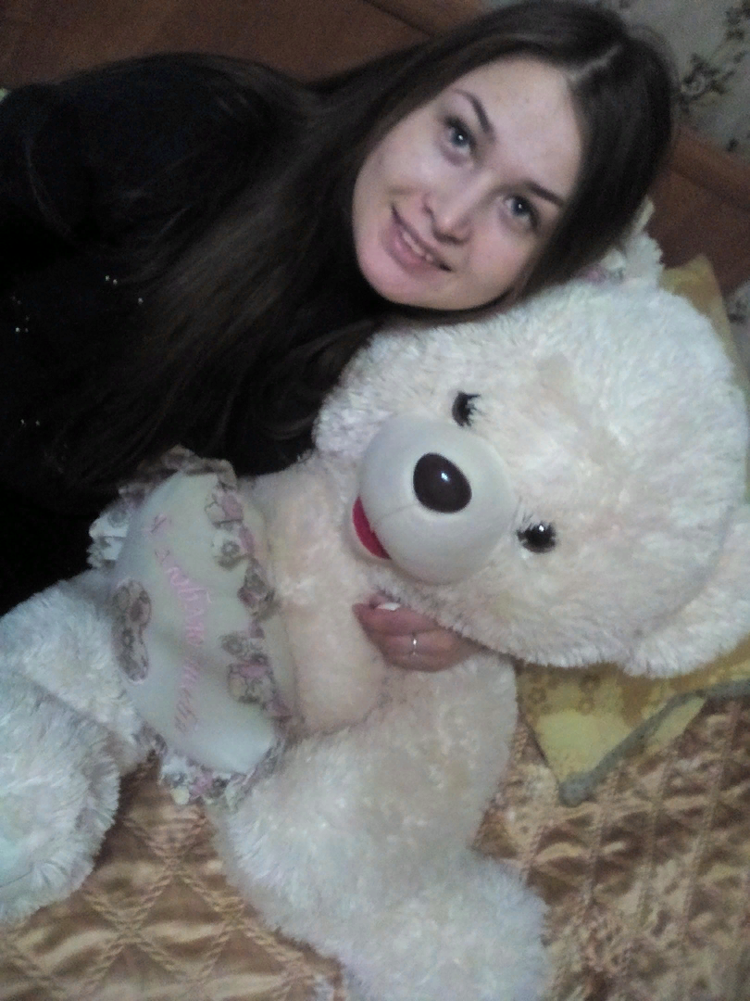
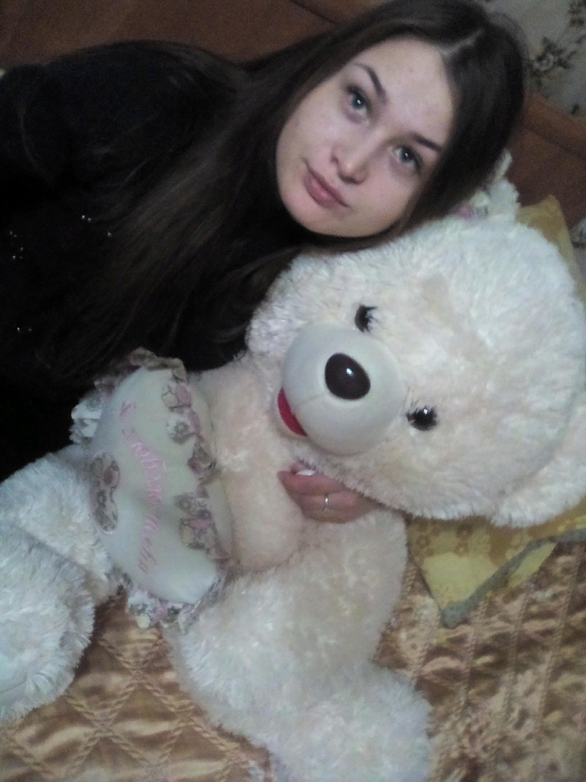
С днем защиты детей!!!

Slide 25
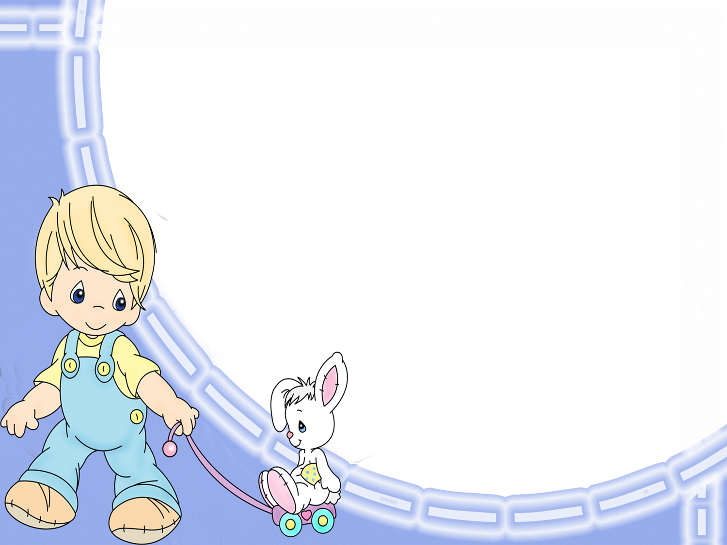
Берегите игрушки!!!
Заяц с куколкой играл -
Платье куклы разорвал.
Взял потом себе машину -
Разобрал наполовину.
Мячик маленький нашёл -
Этот мячик проколол.
А когда Конструктор взял -
Все детали растерял!
Чем играть теперь другим?
Нет, не надо быть таким!
Вы игрушки берегите
И заботливо храните.

